Slide 1
GÓRA GROSZA DLA DOMÓW DZIECKA

Slide 2
TAM NIE ODCZUJESZ MATCZYNEJ OPIEKI

Slide 3
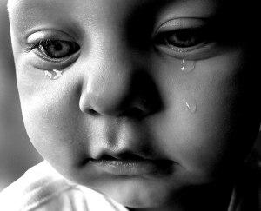

Slide 4
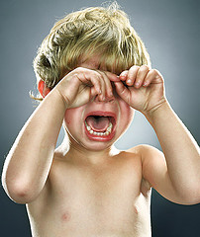

Slide 5
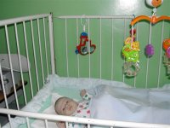

Slide 6
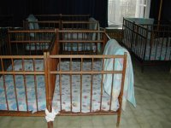

Slide 7
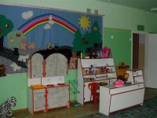

Slide 8
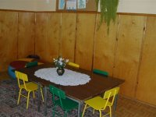

Slide 9
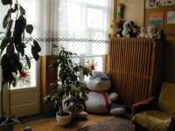

Slide 10
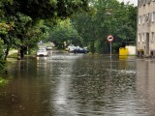
Notes:
POWÓDŹ NIE OSZCZĘDZIŁA DOMÓW DZIECKA

Slide 11
PODZIEL SIĘ GROSZEM

Slide 12
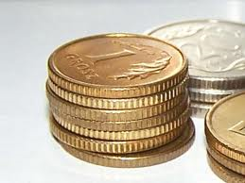

Slide 13
JEDEN TWÓJ GROSZ MOŻE POMÓC

Slide 15
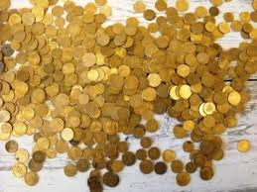

Slide 16
UCZNIOWIE KLASY VI SZKOŁY PODSTAWOWEJ NR1 W GŁĘBOKIEM PRZYŁĄCZY LI SIĘ DO AKCJI GÓRA GROSZA

Slide 18
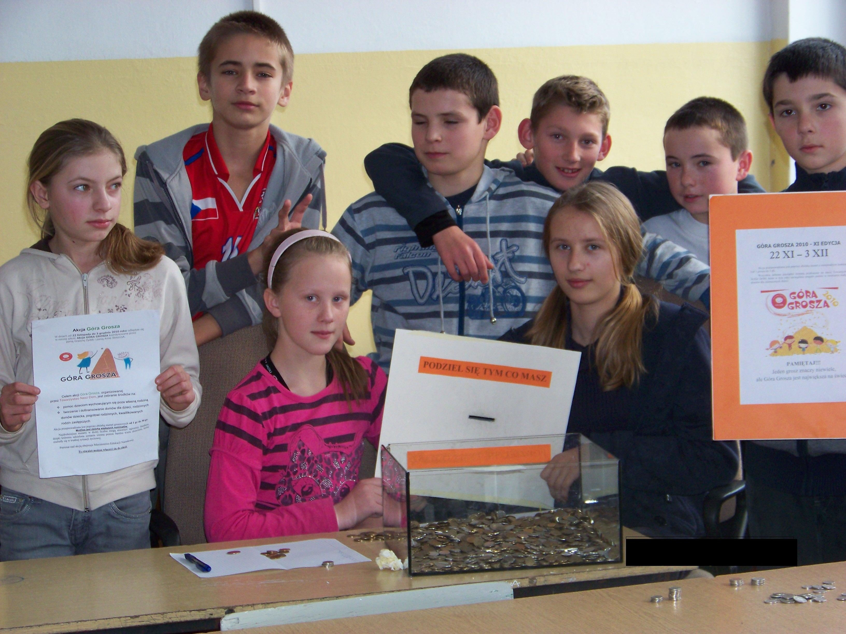

Slide 19
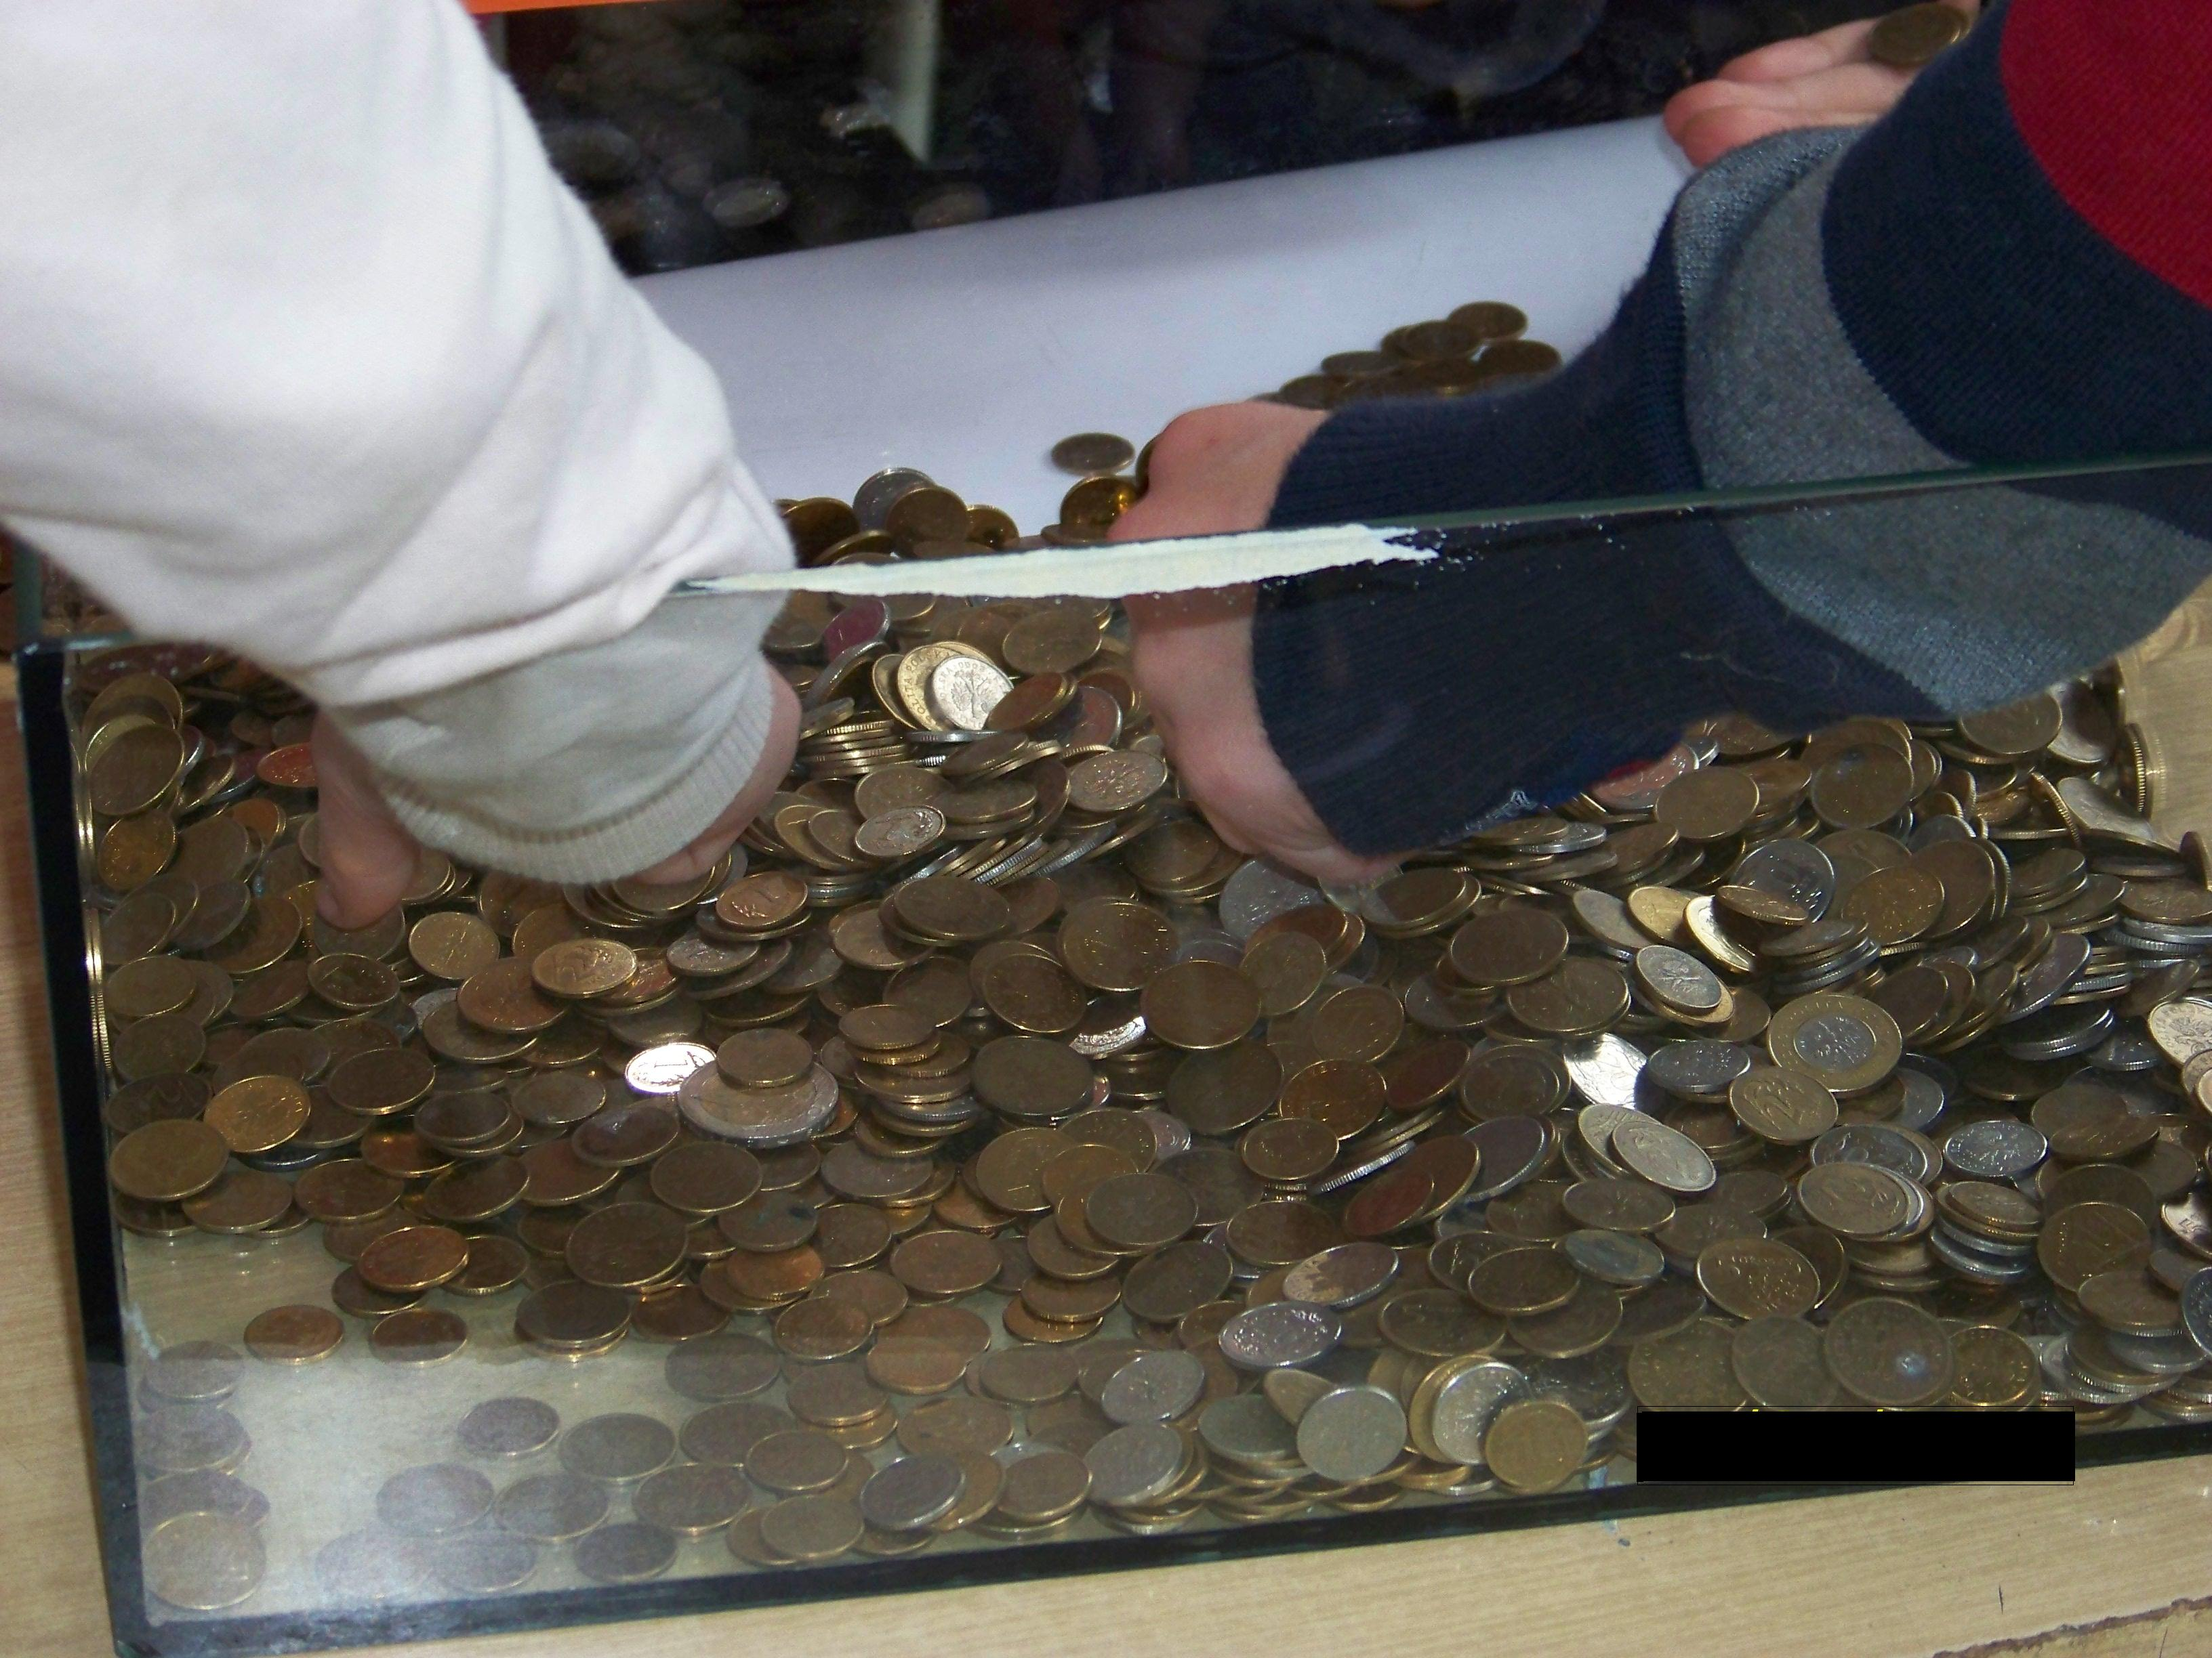

Slide 21
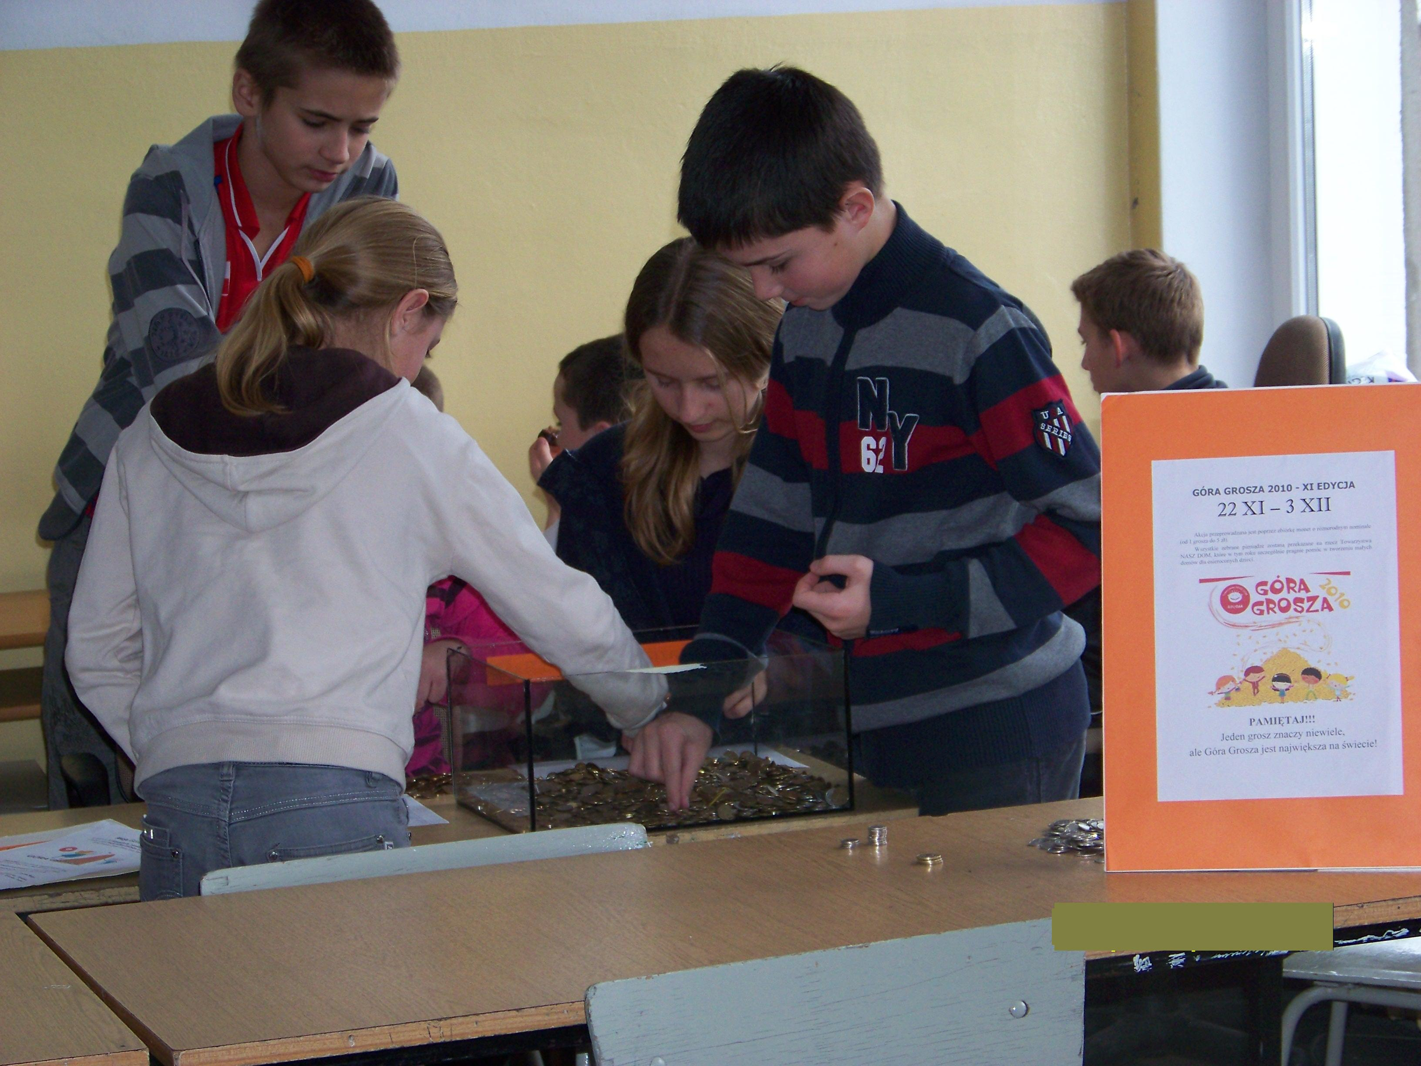

Slide 22
AKCJĘ GÓRA GORSZA W SZKOLE PODSTAWOWEJ NR 1 W GŁĘBOKIEM PRZEPROWADZILI UCZNIOWIE KLASY VI pod opieką: mgr Grażyny Żydek i mgr Anny Staszczyk w roku 2010

